Slide 1
近代物理学选讲
应用物理系
张 辉

Slide 2
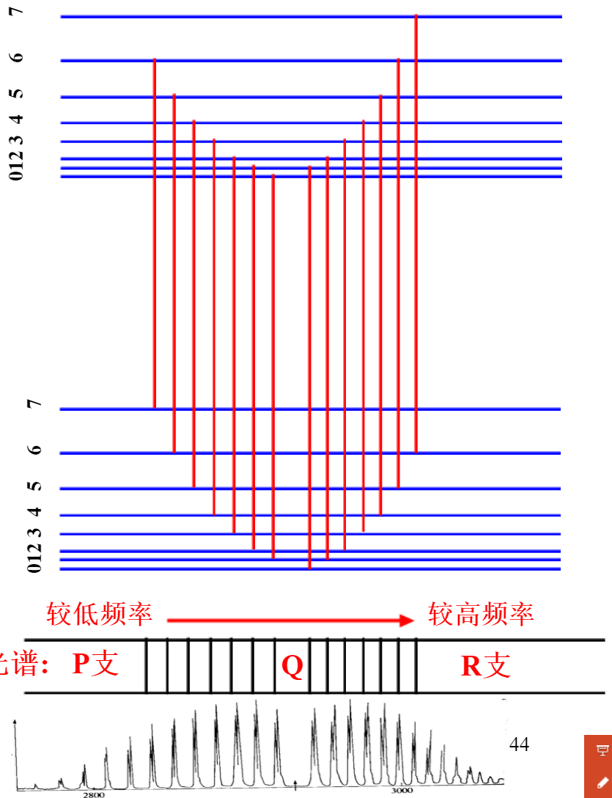
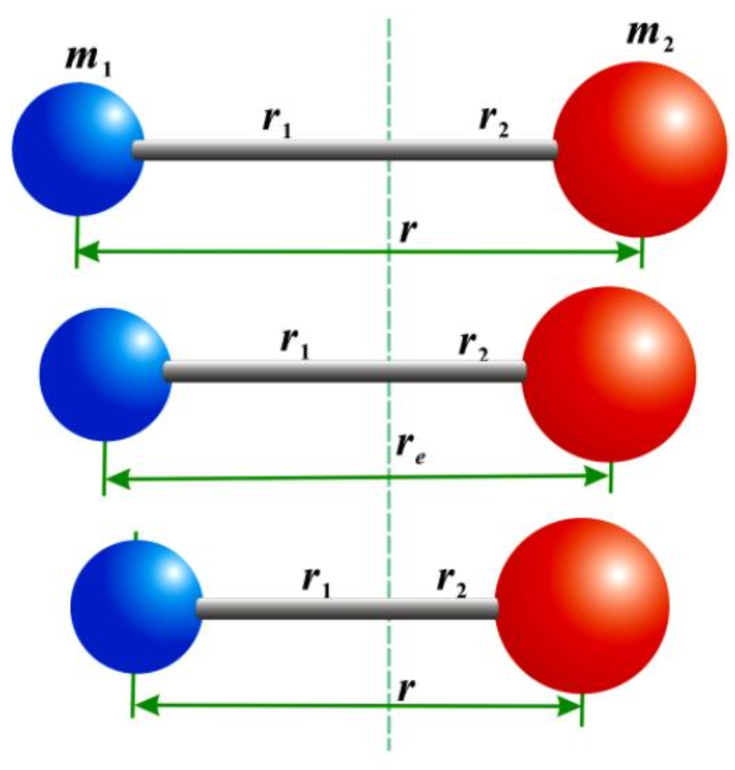
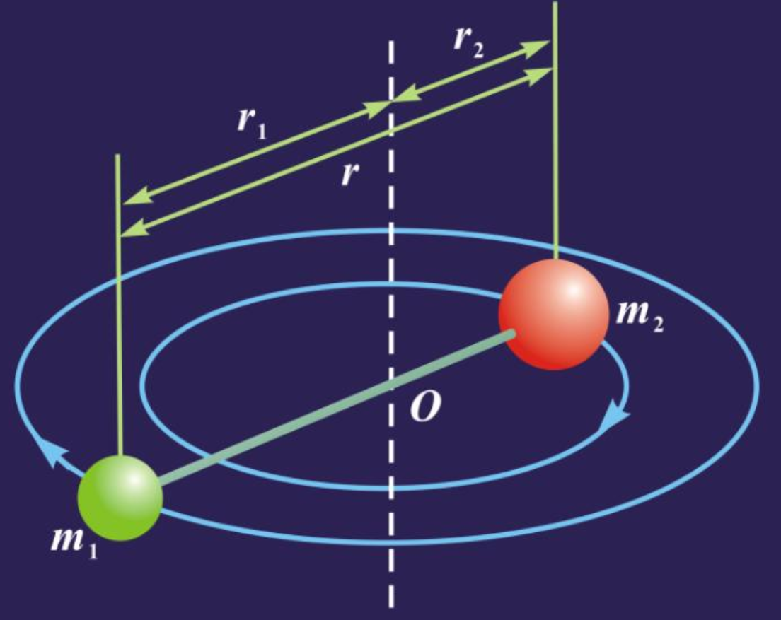
第十二讲 分子物理简介

Slide 3
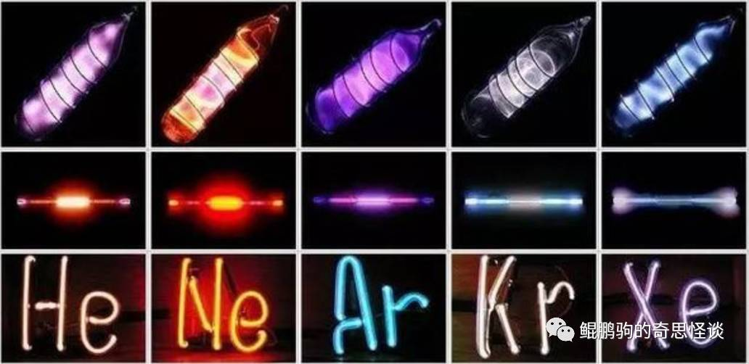
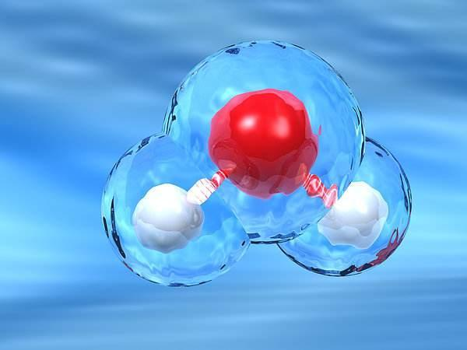
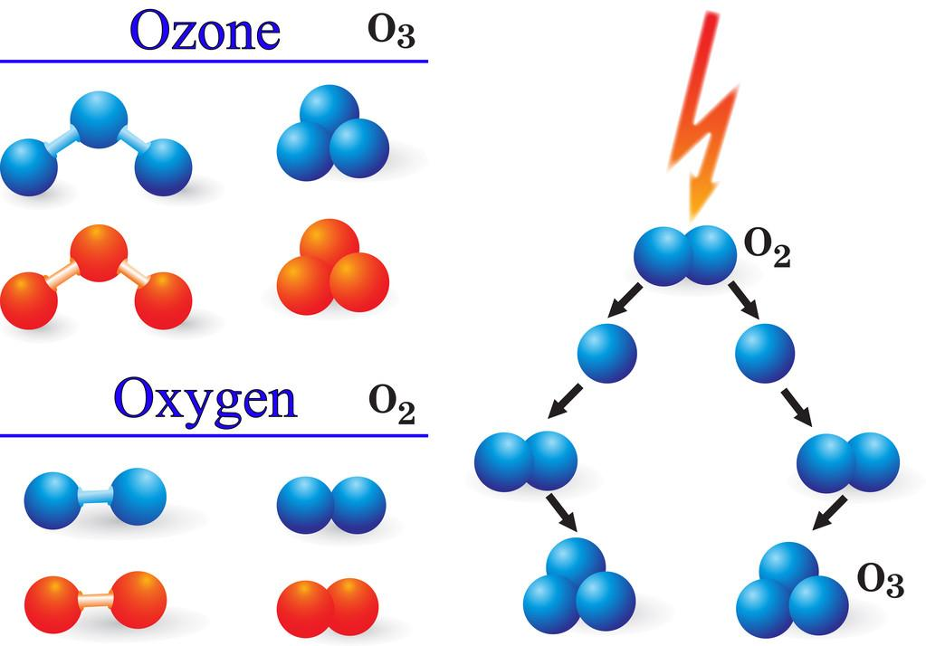
第十二讲 分子物理简介
12.1 分子的形成和化学键
分子是物质保持其化学性质的最小单元，由一种或多种元素的原子组成
一种原子
单原子分子：惰性气体
化学键
强相互作用
弱相互作用
氢键
范德瓦尔斯键
价电子重新分配方式
离子键
共价键
金属键
……
一种元素
双原子分子居多：O₂、H₂、O₃
两种及以上元素
化合物：：H₂O、H₂SO₄、NaCl
原子通过原子间静电相互作用（化学键），形成分子

Slide 4
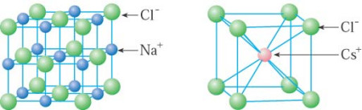
第十二讲 分子物理简介
12.1 分子的形成和化学键
离子键
正、负离子或基团，通过经典吸引而形成
典型的离子键化合物有碱金属离子和卤素离子化合而成，如NaCl，MgSO₄等
正、负离子一般为球形或近似球形，在各方向都存在静电相互作用，因此离子键没有方向性和饱和性

Slide 5
第十二讲 分子物理简介
12.1 分子的形成和化学键
共价键
两个原子共同使用他们的外层电子，进而导致原子间的较强互作用被称为共价键。
氢分子离子（ ）
体系Hamilton算符为
假定电子靠近一方原子核时，另一方作用可忽略，则基态波函数为
r_{a}
r_{b}
b
氢分子离子波函数表现为上述电子波函数的线性叠加
a
交换对称
交换反对称
-R/2
R/2
且

Slide 6
第十二讲 分子物理简介
12.1 分子的形成和化学键
共价键
氢分子离子（ ）
R较大
R较小
电子在两原子核间，Ψ₊较Ψ₋的概率大（后者存在节点），电子受到两质子强烈吸引，故前者能量较低，为稳定态（基态束缚态）。前者称为成键轨道，后者称为反键轨道。
r_{b}
r_{a}
b
a
-R/2
R/2
分子轨道由原子轨道组成

Slide 7
第十二讲 分子物理简介
12.1 分子的形成和化学键
共价键
氢分子（ ）
σ*
对于氢分子体系，波函数近似为
全同粒子不可分辨性决定 也是其分子轨道
1s
1s
成键轨道
反键轨道
σ
σ*
对于氢分子体系，两个氢原子轨道线性叠加时，轨道发生重排，根绝泡利不相容原理和能量最小原则，两个电子优先排布在能量较低的成键轨道之上，此时两个电子自旋反平行。
1s
1s
σ

Slide 8
第十二讲 分子物理简介
12.1 分子的形成和化学键
两原子成键的条件
能级相近
对称性匹配
轨道最大重叠
共价键
共价键的本质是原子轨道重排后，高概率的出现在两个原子核之间的电子和原子核之间的电相互作用。
π键（肩并肩）
两共价键具有明显的
饱和性：价电子数目一定
方向性：原子轨道具有方向性
σ键（头对头）
σ键（头对头）
轨道杂化

Slide 9
第十二讲 分子物理简介
12.2 双原子分子的能级和光谱
E
12.2.1 双原子分子内部运动状态
电子能级
分子中的电子运动状态
振动能级
构成分子的各原子间的振动
近红外（微米）
转动能级
分子的整体转动
远红外（毫米-厘米）
可见光和紫外
电子能级
振动能级
转动能级
双原子分子总能量E=E_{e}+E_{v}+E_{r}
R

Slide 10
第十二讲 分子物理简介
12.2 双原子分子的能级和光谱
m₁
m₂
12.2.1 双原子分子的转动能级和光谱
r₁
r₂
双原子分子体系转动惯量I=m₁r₁²+m₂r₂²
质心性质：m₁r₁=m₂r₂
核间距：R₀=r₁+r₂
约化质量：
分子绕质心转动动量：
且转动角动量J=Iω
相邻转动能级差∆E_{r}=2Bhc(J+1)
转动量子数：J=0，1，2，……
转动能级跃迁选择定则∆J=±1
转动常数
相邻谱线波数差

Slide 11
第十二讲 分子物理简介
12.2 双原子分子的能级和光谱
12.2.1 双原子分子的转动能级和光谱
已知¹²C¹⁶O在基态和某一激发态的转动常数分别为1.93127cm⁻¹和1.3099cm⁻¹，试求这两种状态下CO分子的键长
答：由转动常数及转动惯量公式
得
则

Slide 12
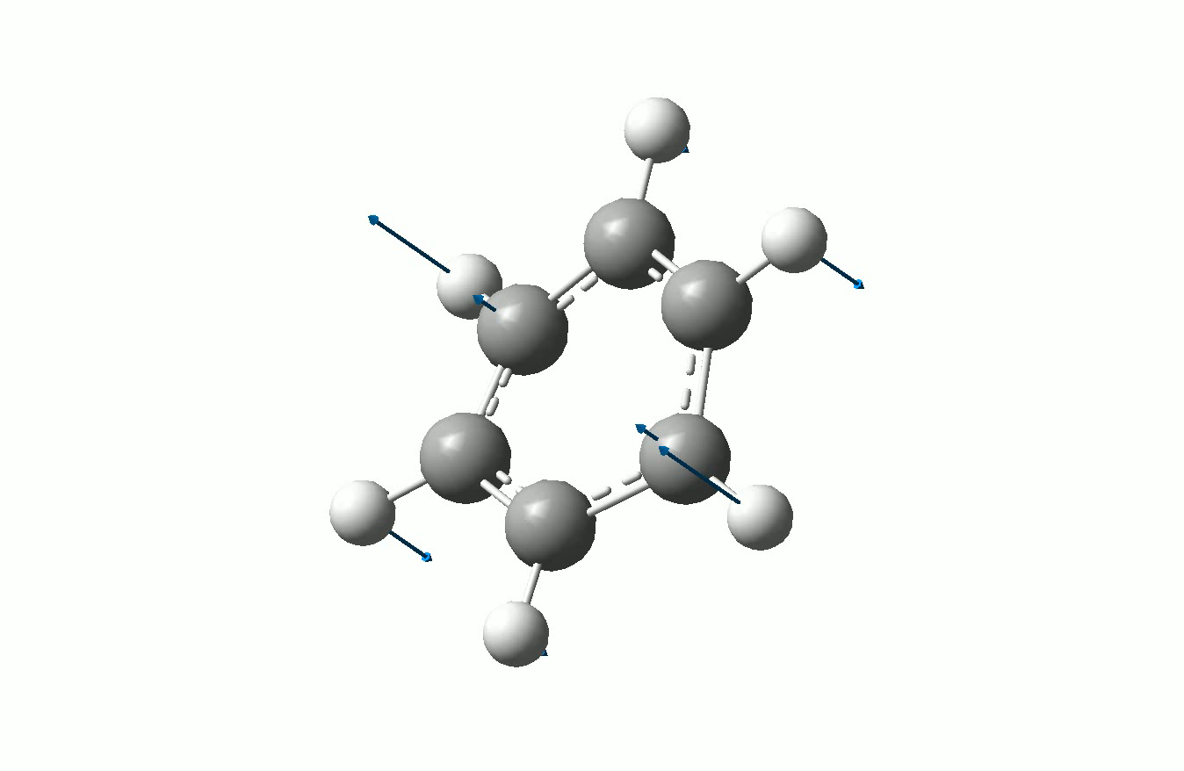
第十二讲 分子物理简介
12.2 双原子分子的能级和光谱
12.2.3 双原子分子的振动能级和光谱
双原子分子振动可近似为简谐振动，其量子化能级为
为简谐振动圆频率
k为化学键的力常数
振动量子数： =0，1，2，……
约化质量：
振动谱线频率和波长

